Slide 1
谁最讲卫生？
——（）年（）班主题班会

Slide 2
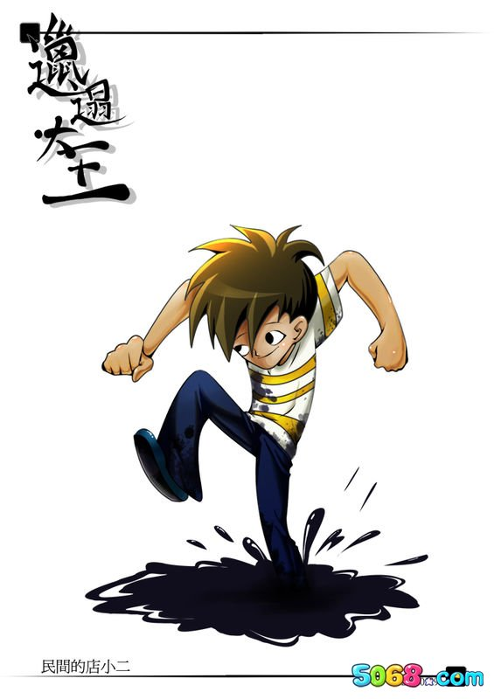
想一想
1.为什么开始大家都不愿意和小男孩交朋友呢？
2.为什么后来又愿意了呢？
《小邋遢大王》

Slide 3
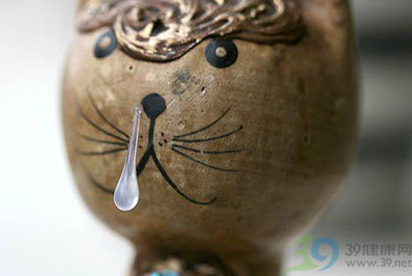
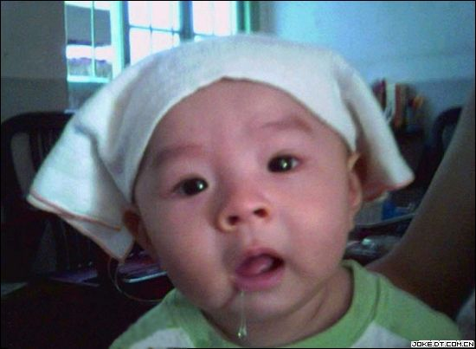
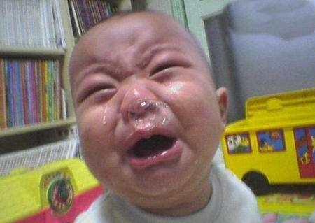
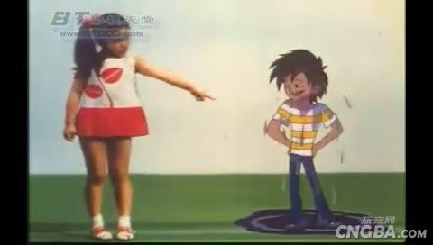
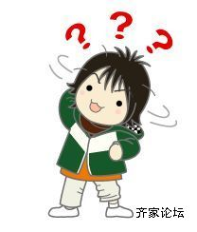
鼻涕大王？
口水大王？
眼泪大王？
邋遢大王？

Slide 4
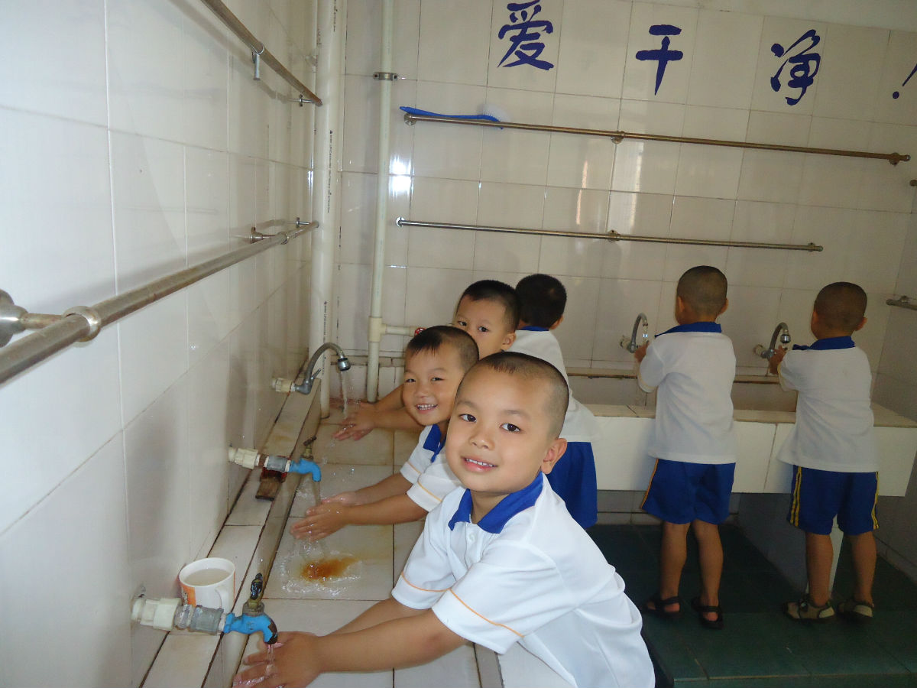
我们要做
讲卫生的大王！

Slide 5
评一评：
我们班的卫生大王
1.不乱吃东西大王
2.勤剪指甲大王
3.勤洗漱大王

Slide 6
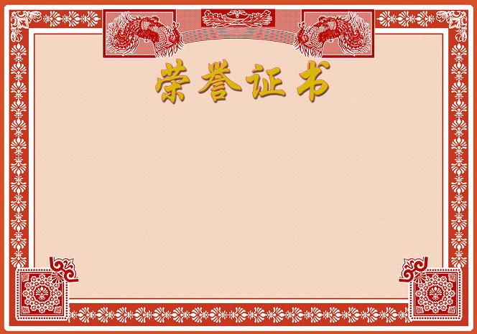
同学：
在“首届一年（ ）班卫生大王
评比比赛”中荣获
“不乱吃东西大王”
称号，特发此状，以资鼓励！

Slide 7
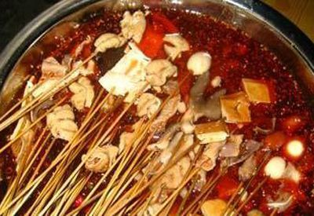
要做到：
1.吃水果前要把水
果洗干净或者去皮
2.不吃路边摊的东西
3.不吃过期东西
4.吃东西前要洗手

Slide 8
同学：
在“首届一年（ ）班卫生大王
评比比赛”中荣获
“勤剪指甲大王”
称号，特发此状，以资鼓励！

Slide 9
《剪指甲》
小指甲，长又长，小小细菌把身藏。
常剪指甲常洗手，讲究卫生保健康。

Slide 10
同学：
在“首届一年（ ）班卫生大王
评比比赛”中荣获
“勤洗漱大王”
称号，特发此状，以资鼓励！

Slide 11
洗手的正确步骤：
《洗手六部曲》

Slide 12
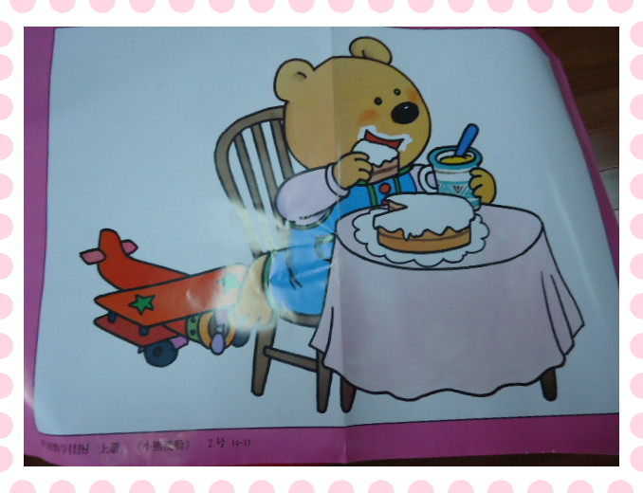
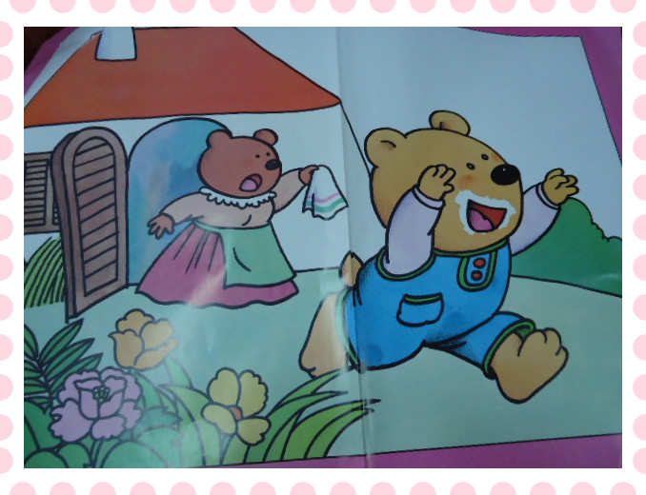
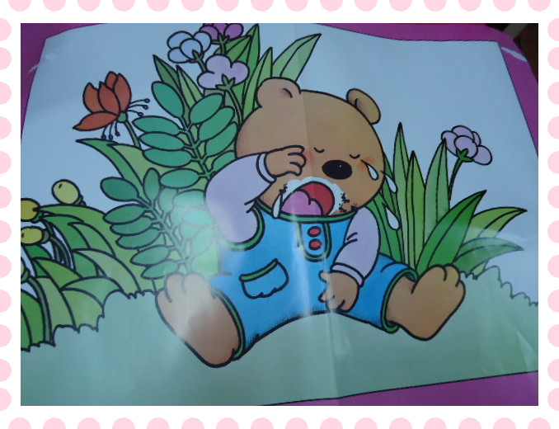
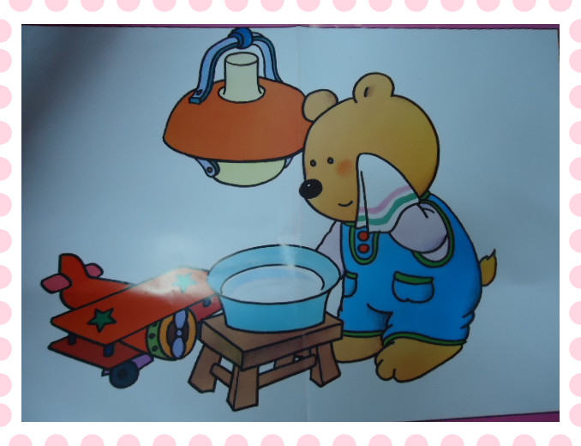
小故事：小熊洗脸

Slide 13
做个讲卫生的好孩子！

Slide 14
谢谢！！

